Slide 1
☈eversed
☈eversi ↺
☈

Slide 2
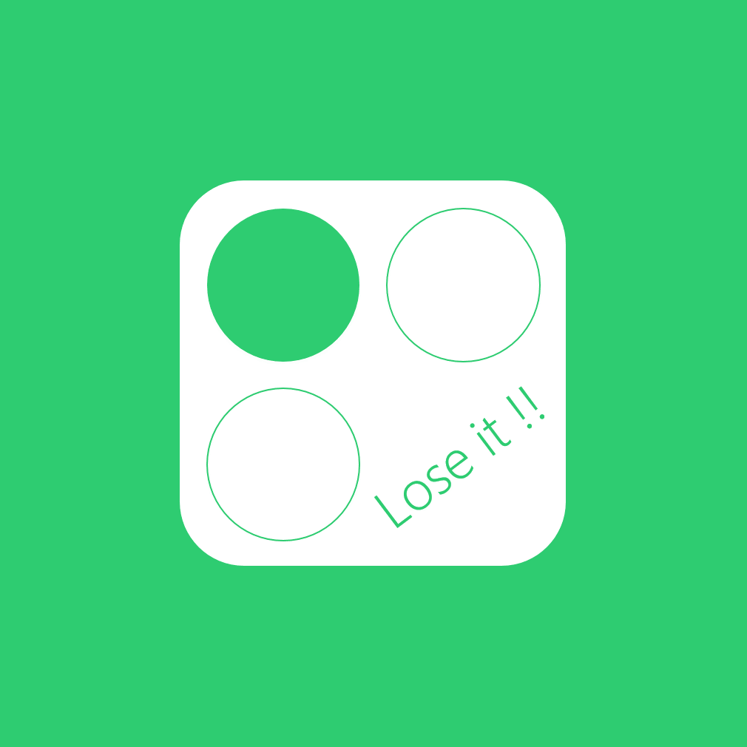


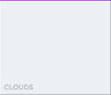
ヘルプを表示
20ppx
680ppx
アプリケーション
の絵を入れる
20ppx
20ppx
680ppx
20ppx
①
「ひとりであそぶ」の
選択画面に飛ぶ
680ppx
20ppx
VS CPU
20ppx
①
20ppx
680ppx
20ppx
①
対戦画面に飛ぶ
VS Friends
①
①

Slide 3
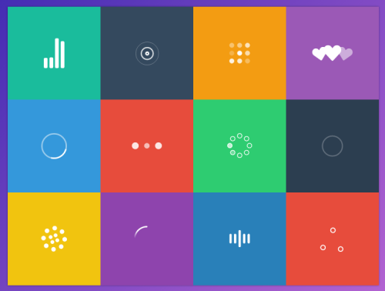
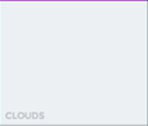

①
ボタン押すと
Latterへ変わる
Your color
①
First
①
Strength of CPU
①
ボタン gameへ
Lv.1
①
①
MIDLE
①
①
HARD
①
①

Slide 4


全てボードの左端に揃える
300ppx
選択によっては
:CPU
コマの数： $m$
Multi Playのときは、P1 or P2と表示される
オセロのボード
②
20ppx
20ppx
①CPUが駒を置く間の時間に「CPUが手を考えています」と表示される
②プレイヤー又は、CPUが駒を置けないとき「パス」と表示される
※表示される文字はすべて枠に中央揃え
①
680ppx
②
選択によっては
680ppx
:You
Multi Playのときは、P1 or P2と表示される
コマの数： $n$
ボードの右端に揃える
300ppx
の水平の位置はコに合わせる

Slide 5
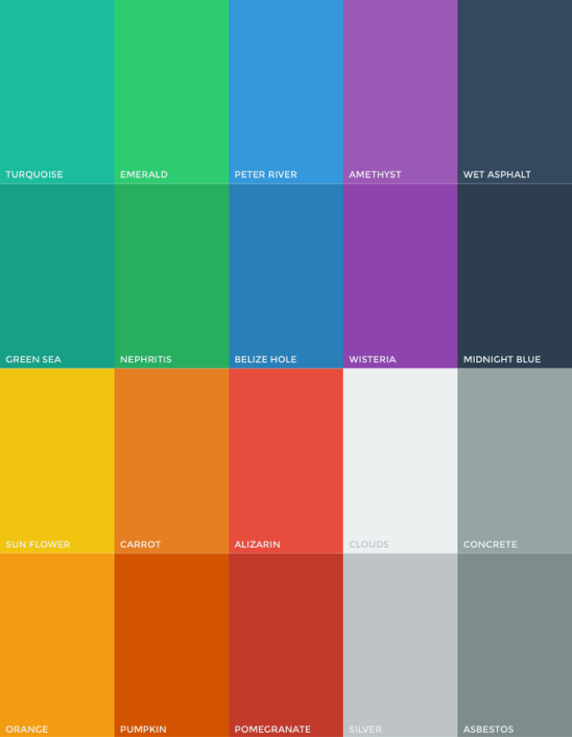
オセロボードのデザイン
角は丸くする
①
①
①
①
①
①
①
①
①
①
①
点の大きさは直径4ｐｐｘ
①
680ppx
①
①
①
①
680ppx

Slide 6
①
Success !!
②
Replay
Quit
①

Slide 7
①
Failure( > < )
②
Retry
Quit
①

